Slide 1
Урок математики 2 класс
Тема: «Умножение и сложение: порядок выполнения действий».
(Перспективная начальная школа)
Учитель: Мартиросова Ольга Степановна

Slide 2
Проверь себя:
4 • 8 + 19 = 32 + 19 = (30 + 2)+(10 + 9) =
= (30 + 10) + (9 + 2) = 40 + 11 = 40 + (10 + 1) =
= (40 + 10) + 1 = 50 + 1 = 51

Slide 3
Учебник математики с. 16:
Если выражение содержит скобки, то сначала выполняются действия в скобках.

Slide 4
«Умножение и сложение: порядок выполнения действий»

Slide 5
Вывод:
Если в выражении без скобок встречаются действия сложения и умножения, то сначала выполняется ………………...... , а потом …………………… .

Slide 6
Образец чтения:
Сумма числа 3 и произведения чисел 4 и 6;
3 + 3• 4
сумма произведения чисел 4 и 5 и числа 4; 4• 5 + 4
сумма произведений числа 2 на число 2 и
числа 2 на число 3;
2• 2 + 2• 3

Slide 7
Проверь себя:
3 + 3• 4 = 3 + 3 + 3 + 3 + 3 = 3 • 5 = 15
2 • 3 + 8 = 2 + 2 + 2 + 8 = 14
3 + 4• 6 = 3 + 4 + 4 + 4 + 4 + 4 + 4 = 27
2 • 2 + 2 • 3 = 2 + 2 + 2 + 2 + 2 = 2 • 5 = 10
4 • 5 + 4 = 4 + 4 + 4 + 4 + 4 = 4 • 5 = 20
4 • 5 + 3 • 2 = 4 + 4 + 4 + 4 + 4 + 3 + 3 = 26

Slide 8
Задача
2 кг • 3 + 7 кг = 15кг
Ответ: 15 кг крупы.

Slide 9
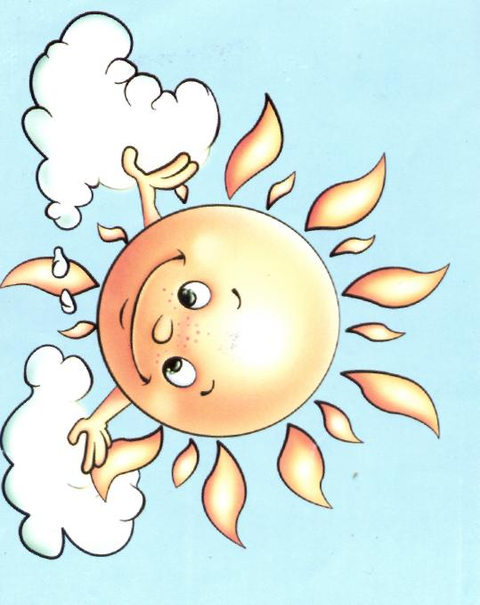
Молодцы !

